Slide 1
스프링 핵심 원리 기본편
김영한의 스프링 핵심 원리 - 기본편 · 섹션 7 컴포넌트 스캔
01
02
03
스캔해서 등록
자동 주입
빈 이름 충돌
@ComponentScan · @Component
@Autowired 는 타입으로
수동과 자동이 겹치면
이바다
Notes:
[1/6 · 0:30 · 누적 0:30]
섹션 7, 컴포넌트 스캔을 맡은 이바다입니다.
지금까지 AppConfig 에서는 빈을 하나하나 등록하고, 생성자에 무엇을 넣을지도 직접 적었습니다.
오늘은 그 두 가지, 등록과 주입을 스프링이 자동으로 해 주는 방법과, 이때 생길 수 있는 빈 이름 충돌을 5분 안에 보겠습니다.
── 연출 ──
· "등록과 주입을 자동으로" — 발표 전체를 꿰는 한 문장입니다.

Slide 2
수동 등록과 컴포넌트 스캔
07 컴포넌트 스캔
AppConfig — 등록과 연결을 한 파일에 직접
AutoAppConfig — 클래스에 표시만
@Configuration
public class AppConfig {
@Bean
public OrderService orderService() {
return new OrderServiceImpl(
memberRepository(),
discountPolicy());
}
// 빈마다 등록 + 연결을 계속 적는다
}
@Configuration
@ComponentScan
public class AutoAppConfig {}
@Component
public class OrderServiceImpl ... {
@Autowired
public OrderServiceImpl(...) {...}
}
수동
자동
생성과 연결까지 설정 파일 한 곳에 — 커지고, 빠뜨리기 쉽다
클래스에 표시만, 연결은 @Autowired 로 스프링이 — 대신 전체 구성이 한눈에 안 보인다
Notes:
[2/6 · 1:40 · 누적 2:10]
먼저 왼쪽은 지금까지 쓴 AppConfig 입니다. orderService() 처럼 빈 하나마다 @Bean 메서드를 만들고, new OrderServiceImpl(memberRepository(), discountPolicy()) 처럼 무엇을 넣을지, 연결까지 직접 적었죠.
예제는 몇 개 안 되지만 빈이 수십, 수백 개가 되면 어떨까요? 왼쪽 아래처럼 설정 정보도 커지고, 클래스를 새로 만들고 등록을 빠뜨리는 일도 생깁니다.
그래서 오른쪽처럼 설정 클래스에는 @ComponentScan 만 붙이고, 각 클래스에 @Component 를 붙입니다. 스프링이 이 클래스들을 찾아서 자동으로 등록하는데, 이걸 컴포넌트 스캔이라고 합니다.
여기서 이런 의문이 들 수 있습니다. 어차피 클래스마다 @Component 를 붙이는 거면, @Bean 을 하나씩 적는 거랑 똑같지 않을까요?
차이는 무엇을, 어디에 적느냐입니다. @Bean 은 별도 설정 파일에 생성과 연결까지 적어야 하지만, @Component 는 클래스 위에 "나는 빈이다" 표시만 합니다. 연결은 오른쪽 @Autowired 를 보고 스프링이 해 줘요. 그래서 의존관계가 하나 늘어도 생성자만 고치면 되고, 클래스를 만들면서 바로 붙이니 빠뜨릴 일도 적습니다.
대신 오른쪽 아래 설명 끝처럼, AppConfig 에서 전체 구성을 한 파일로 보던 장점은 줄어듭니다. 그럼 스프링이 연결을 어떻게 하는지, 다음 두 장의 그림으로 보겠습니다.
── 연출 ──
· "똑같지 않을까요?" 의문을 먼저 던지고 → "무엇을, 어디에 적느냐"로 답하세요. 왼쪽 new ...(...) 와 오른쪽 @Autowired 를 번갈아 가리키며.

Slide 3
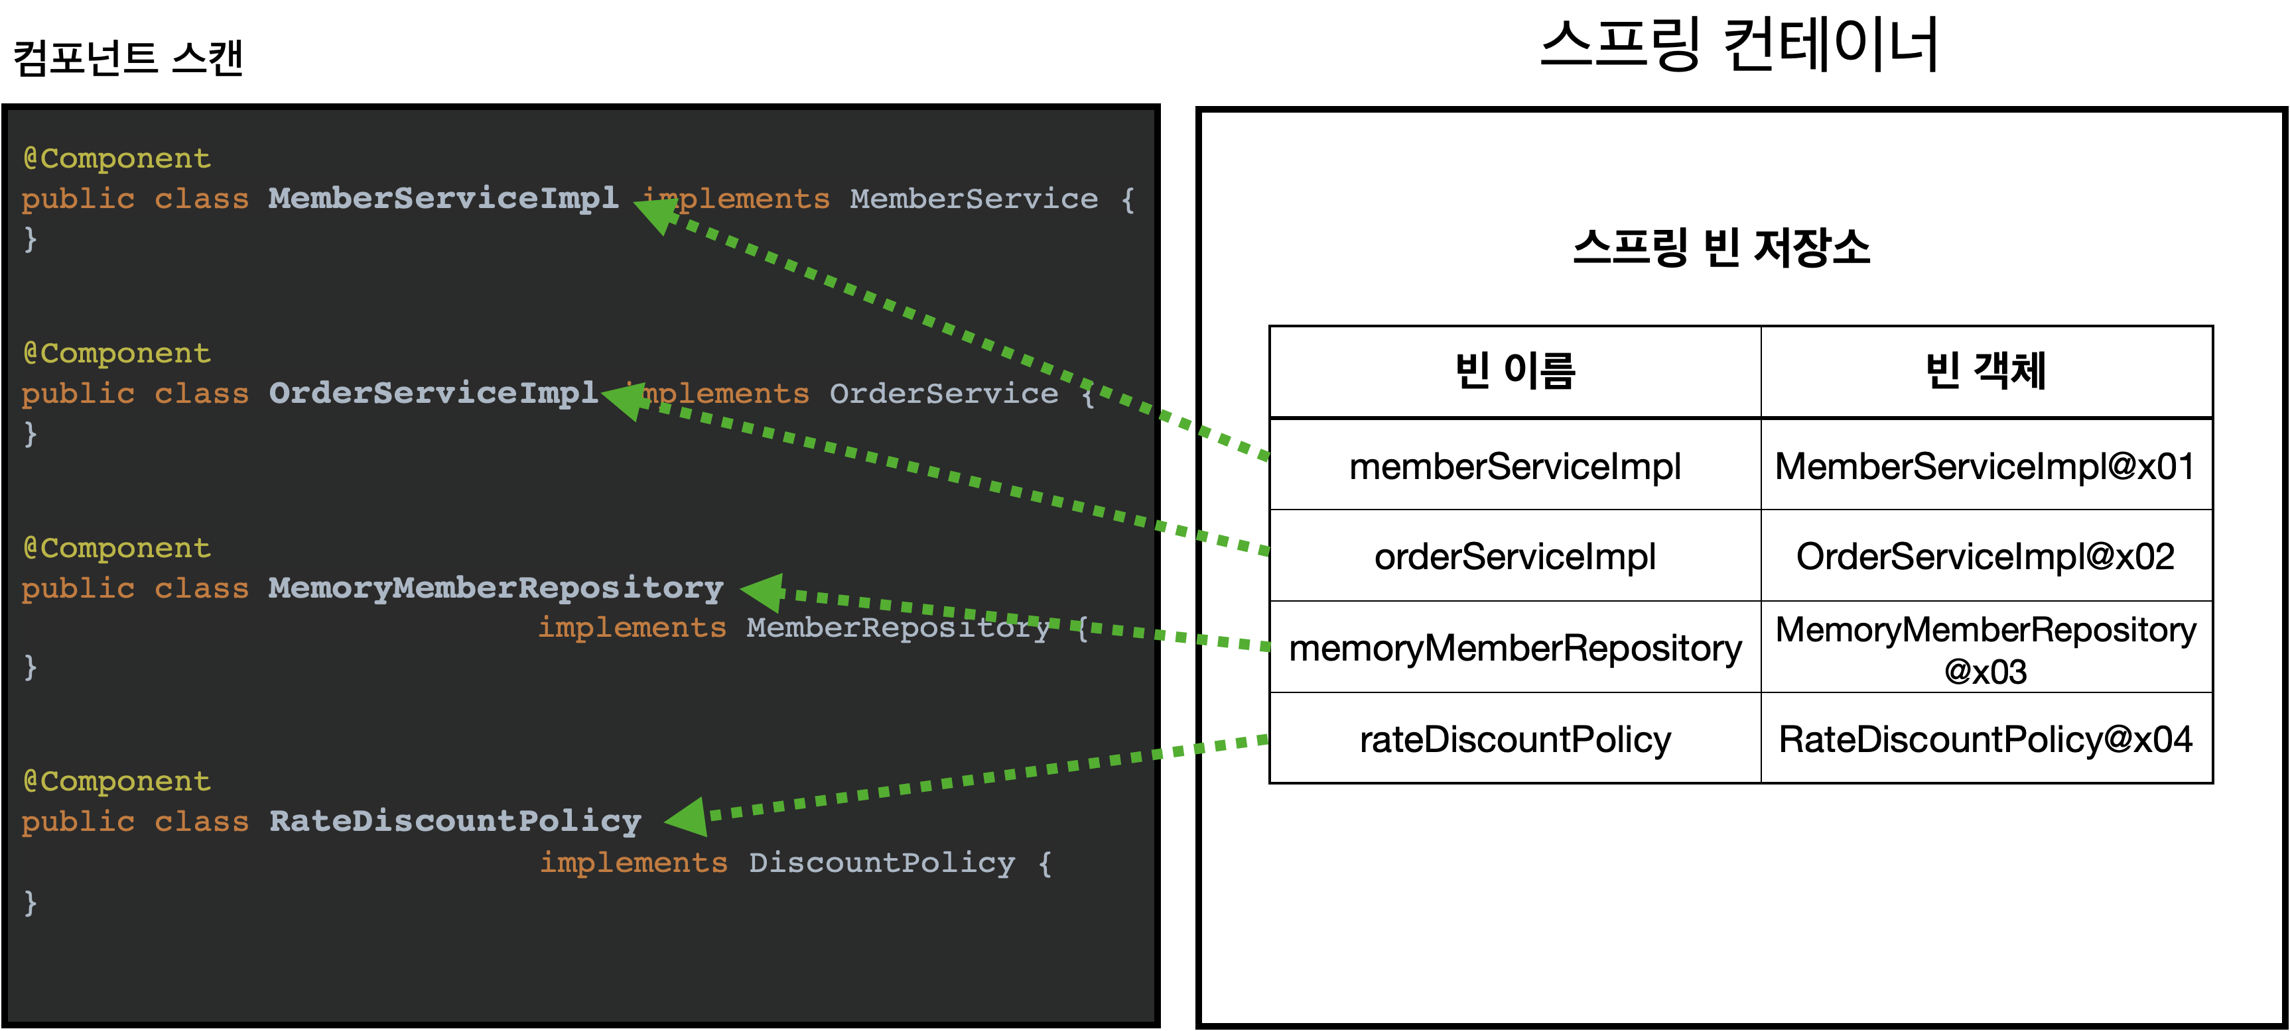
① 스캔해서 등록
07 컴포넌트 스캔
@Component 붙은 클래스를 찾아 스프링 빈으로 등록
빈 이름 = 클래스명, 첫 글자만 소문자
직접 지정: @Component("memberService2")
@Bean 은 메서드 이름, 스캔은 클래스 이름
출처: 강의자료 6장 — @ComponentScan
Notes:
[3/6 · 0:50 · 누적 3:00]
첫 단계는 등록입니다. 왼쪽 코드의 @Component 클래스 네 개가 오른쪽 스프링 빈 저장소에 등록됩니다.
빈 이름은 클래스 이름에서 첫 글자만 소문자로 바꾼 것입니다. MemberServiceImpl 은 memberServiceImpl 이 돼요.
이름을 바꾸고 싶으면 @Component("memberService2") 처럼 직접 줄 수 있습니다.
아래 문장처럼, @Bean 으로 등록할 때는 메서드 이름이 빈 이름이었는데, 스캔에서는 클래스 이름이 기준입니다.

Slide 4
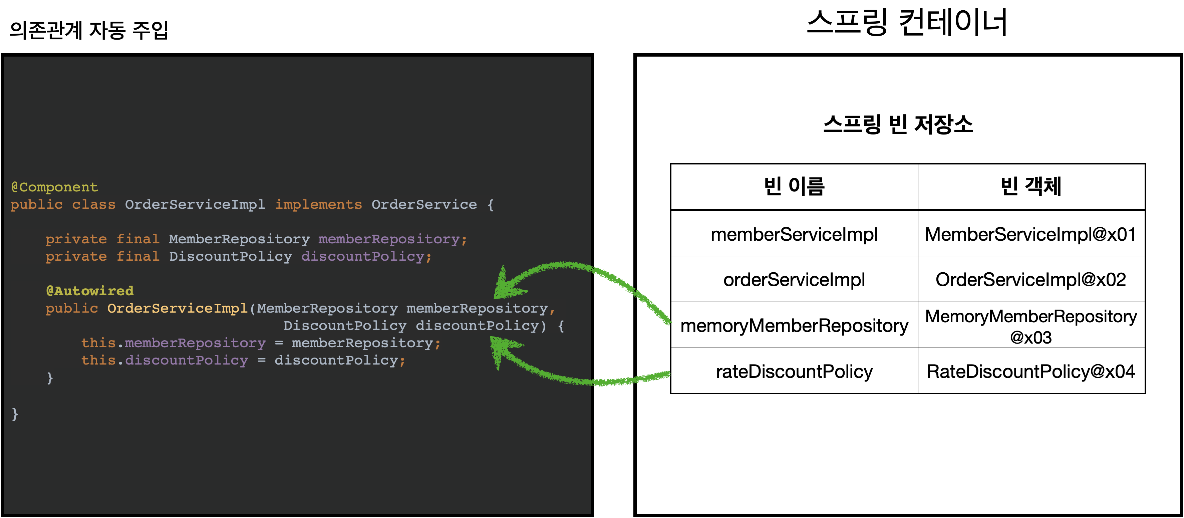
② @Autowired 로 자동 주입
07 컴포넌트 스캔
생성자에 @Autowired → 스프링이 빈을 찾아 주입
기본 조회 전략은 타입 — getBean(타입) 과 같다
파라미터가 여러 개여도 모두 찾아 넣는다
출처: 강의자료 6장 — @Autowired 의존관계 자동 주입
Notes:
[4/6 · 0:50 · 누적 3:50]
둘째 단계는 주입입니다. 이제 AppConfig 가 없으니, 왼쪽처럼 클래스 안의 생성자에 @Autowired 를 붙여 여기에 넣어 달라고 표시합니다.
그러면 스프링 컨테이너가 파라미터 타입을 보고 빈 저장소에서 맞는 빈을 찾아 넣습니다. 오른쪽 두 번째 줄처럼 getBean 을 타입으로 대신 호출해 준다고 보시면 됩니다.
그림처럼 파라미터가 두 개여도 memoryMemberRepository 와 rateDiscountPolicy 를 모두 찾아서 넣어 줍니다.
그럼 같은 이름의 빈이 두 번 등록되면 어떻게 될까요?

Slide 5
빈 이름 충돌
07 컴포넌트 스캔
수동 빈과 자동 빈이 같은 이름
자동 vs 자동 → 예외 발생
// 자동 등록 — 빈 이름 memoryMemberRepository
@Component
public class MemoryMemberRepository
implements MemberRepository {}
// 수동 등록 — 같은 이름
@Bean(name = "memoryMemberRepository")
public MemberRepository memberRepository() {
return new MemoryMemberRepository();
}
수동 vs 자동 → 수동이 덮어씀 (로그만 남음)
최근 스프링 부트 → 기본값이 오류
잡기 어려운 버그는 애매한 버그
Notes:
[5/6 · 0:50 · 누적 4:40]
같은 이름의 빈이 충돌하는 경우는 두 가지입니다. 오른쪽 첫 줄처럼 자동 등록끼리 이름이 같으면 예외가 발생합니다.
왼쪽 코드처럼 자동 등록된 memoryMemberRepository 와 같은 이름으로 수동 등록하면, 수동 빈이 자동 빈을 덮어씁니다. 오류 없이 로그만 남아요.
개발자가 의도했다면 괜찮지만, 대부분은 설정이 꼬여서 생깁니다. 아래 문장처럼 이런 애매한 버그가 가장 잡기 어렵습니다.
그래서 최근 스프링 부트는 이 경우 오류를 내도록 기본값을 바꿨습니다.

Slide 6
정리
01
@ComponentScan 이 @Component 클래스를 찾아 등록
빈 이름 = 클래스명(첫 글자 소문자) · 직접 지정 가능
02
@Autowired 가 타입으로 빈을 찾아 주입
getBean(타입) 과 같음 · 파라미터가 여러 개여도 모두
03
수동·자동 빈 이름이 겹치면 부트는 오류
자동끼리는 예외 · 순수 스프링은 수동이 덮어씀
Notes:
[6/6 · 0:30 · 누적 5:10]
세 줄로 정리하겠습니다.
하나, @ComponentScan 이 @Component 클래스를 찾아 등록합니다. 둘, @Autowired 가 타입으로 빈을 찾아 넣어 줍니다.
셋, 수동과 자동 빈의 이름이 겹치면 스프링 부트는 오류를 냅니다. 들어주셔서 감사합니다.
── 연출 ──
· 천천히. 청중이 받아 적는 구간입니다.

